Slide 1
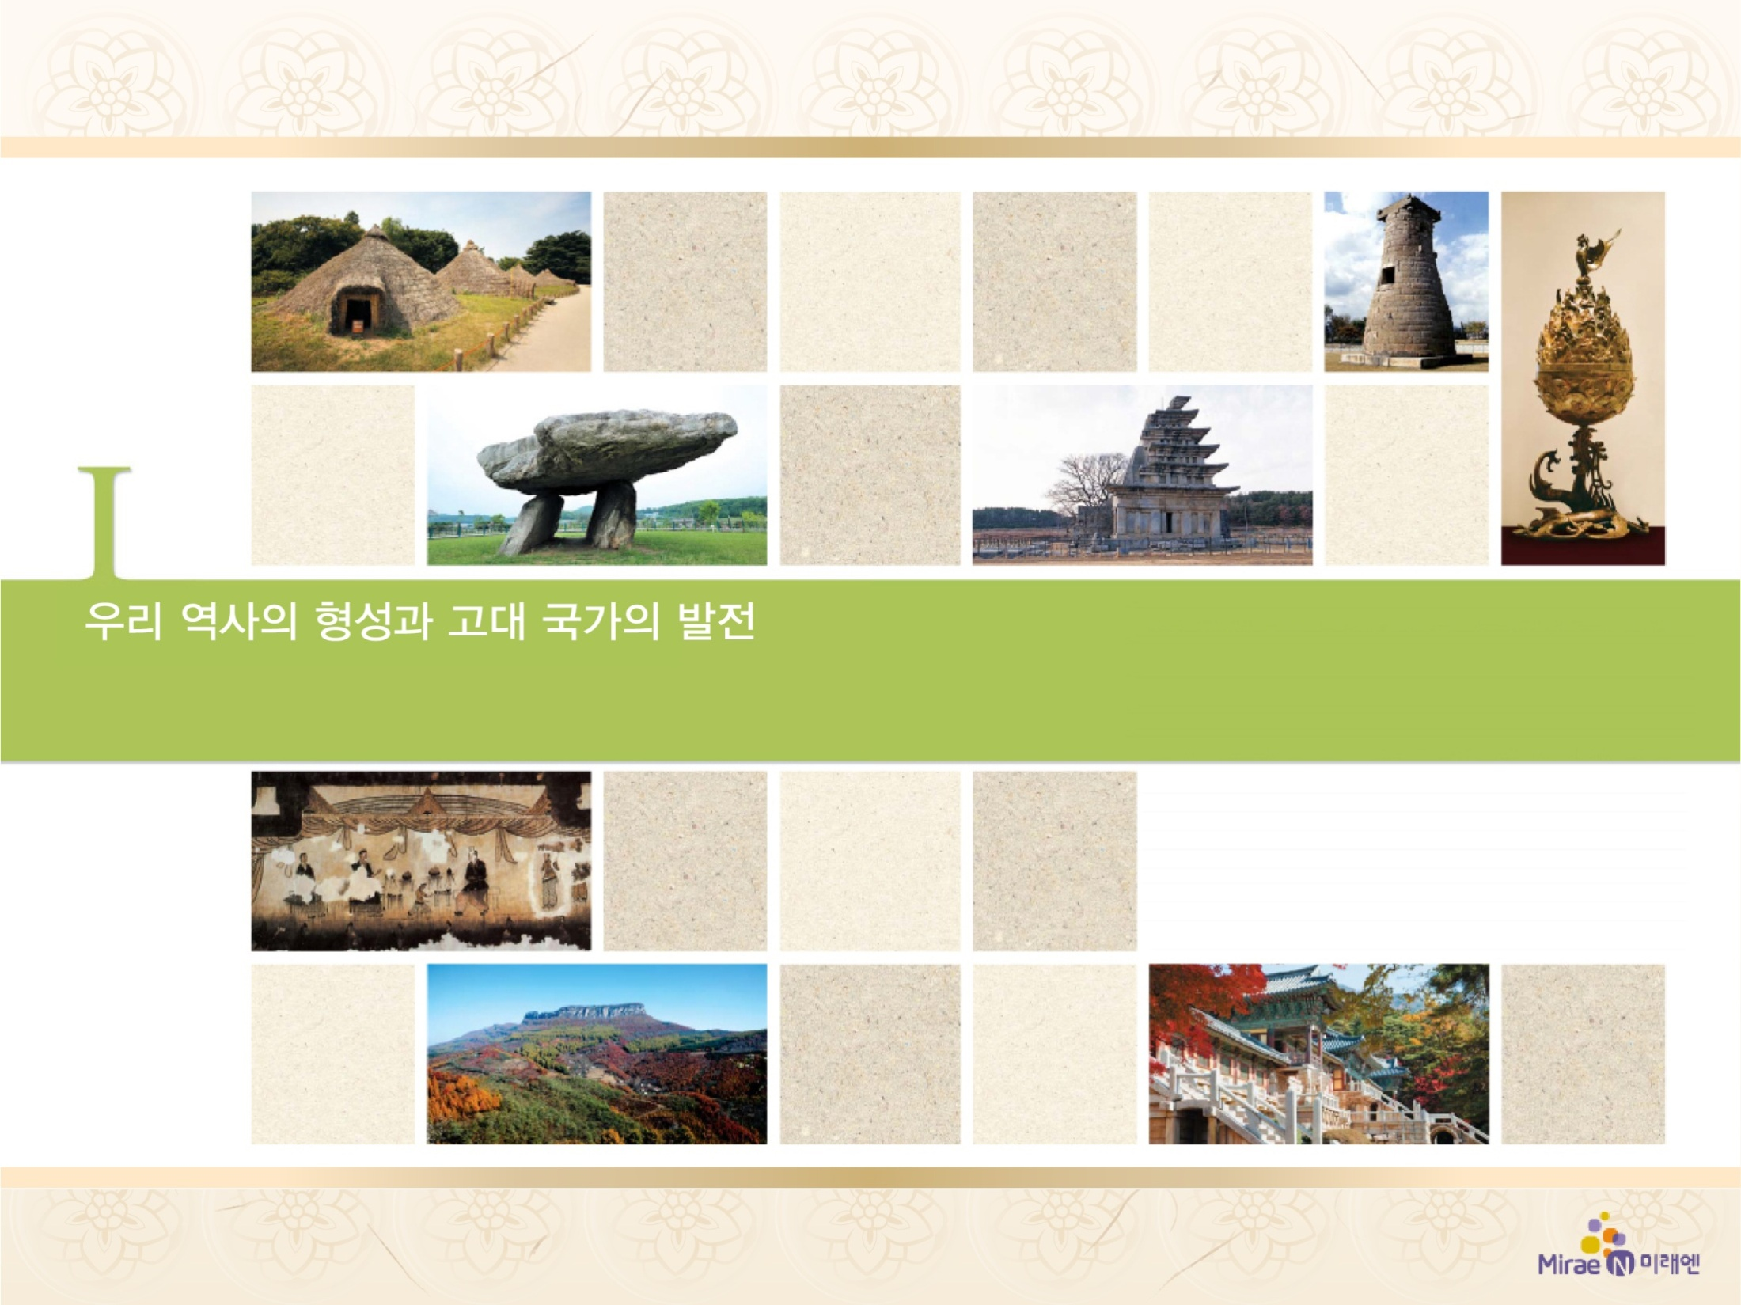
4. 경제 활동과 사회 모습
삼국과 남북국의 사회
3

Slide 2



신분제 사회가 형성된 배경에 대해
탐구하고, 삼국의 법과 풍속의 특징에 대해 이해할 수 있다.
통일 후 신라 사회의 변화에 대해 파악할 수 있다.
고구려계와 말갈계 주민으로 구성된 발해 사회의 특징을 파악할 수 있다.

Slide 3

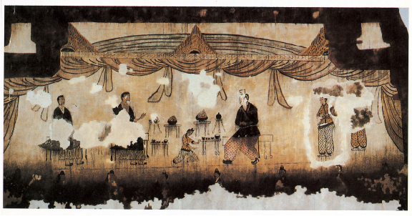
4. 경제 활동과 사회 모습
삼국과 남북국의 사회
(43쪽)
3
▲고구려 무용총 접객도(중국 지린 성)

Slide 4

4. 경제 활동과 사회 모습
삼국과 남북국의 사회
(43쪽)
3
1. 신분제 사회 형성
① 호민 ,하호, 노비 존재(부여, 초기 고구려, 삼한) →
중앙 집권적 고대 국가 성립 과정에서 귀족, 평민, 천민의
신분제 마련
② 특징: 신분은 대대로 세습, 개인의 사회적 지위는 혈통에
따라 결정

Slide 5
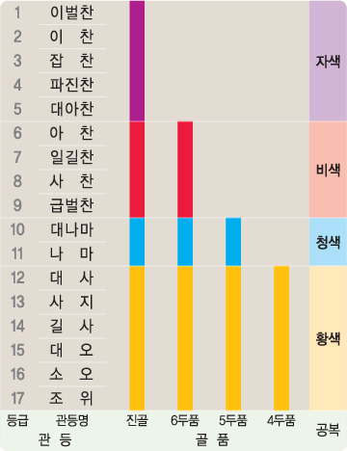
4. 경제 활동과 사회 모습
삼국과 남북국의 사회
(43쪽)
3
③ 지배층: 고구려(왕족 고씨, 5부
출신 귀족), 백제(왕족 부여씨,
8성의 귀족), 신라(왕족 박씨,
석씨, 김씨 → 골품제 마련)
④ 피지배층: 평민(대부분 농민,
조세와 특산물 납부, 역 부담),
천민(대부분 노비, 전쟁 포로,
채무자 등이 노비로 전락)
▲골품과 관등표
골품은 개인의 신분뿐만 아니라 친족의 등급을 나타내는 것으로, 개인의 정치ㆍ사회적 활동 범위를 결정하였음은 물론, 집과 수레의 크기나 복색 등 일상생활까지 규제하였다. 진골은 승진에 제한이 없어 최고 관등까지 오를 수 있었지만, 6두품은 6관등(아찬)까지만 승진할 수 있었다. 관직 진출이 4두품으로 제한되면서 3~1두품은 점차 평민으로 간주되었다.

Slide 6
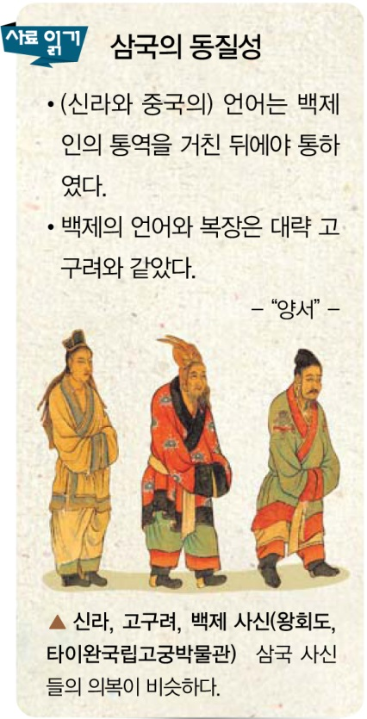
4. 경제 활동과 사회 모습
삼국과 남북국의 사회
(44쪽)
3
2. 삼국의 법과 풍속
① 법: 지배 체제를 유지하기 위해 엄격한
법 제정, 반역과 패전 등을 강력 처벌
② 풍속: 혈연, 언어, 문화적 동질성 속에서
독특한 풍속 유지
ㆍ고구려: 질박한 풍속, 상무적 기풍
ㆍ백제: 언어와 풍습, 의복이 고구려와
유사
ㆍ신라: 고구려와 백제에 비해 중앙
집권적 고대 국가로 뒤늦게 성장 →
초기의 전통 유지(화백 회의, 화랑도)

Slide 7
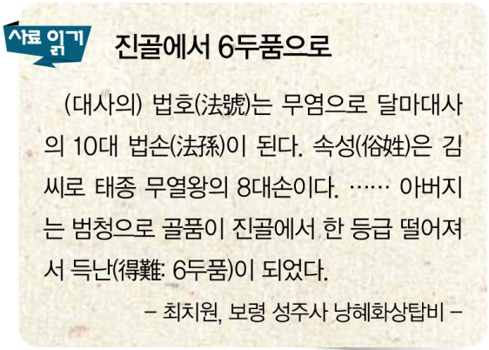
4. 경제 활동과 사회 모습
삼국과 남북국의 사회
(45쪽)
3
3. 남북국 사회의 모습
① 통일 후 신라 사회의 변화
ㆍ민족 융합 노력, 대외 교류 활발,
골품제 변화(성골 소멸, 3~1두품
은 평민화)
ㆍ신라 말의 사회 모습: 호족 성장,
농민 봉기 → 골품제 사회 점차
해체

Slide 8
4. 경제 활동과 사회 모습
삼국과 남북국의 사회
(45쪽)
3
② 발해의 주민 구성: 고구려계와 말갈계, 지배층은 고구려계
다수
③ 발해의 법률과 풍속
ㆍ고구려와 유사 – 상층 사회는 당 문화 널리 수용, 하층
사회는 고구려와 말갈 사회의 전통적 생활 모습 유지
ㆍ상무적 기풍, 여성의 지위가 비교적 높음

Slide 9
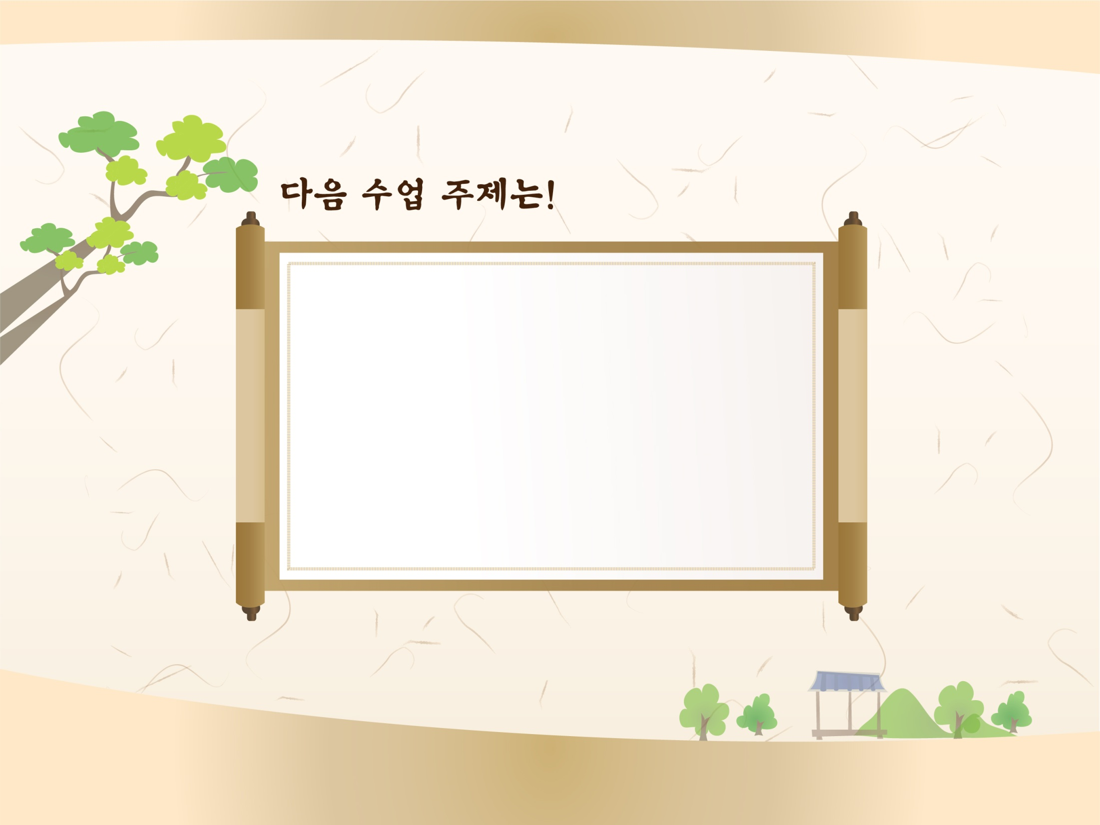
고대의 활발한 문화 교류
입니다.
1

